Slide 1
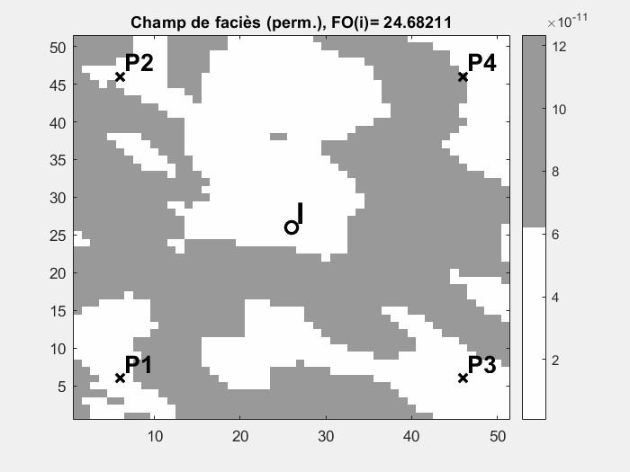
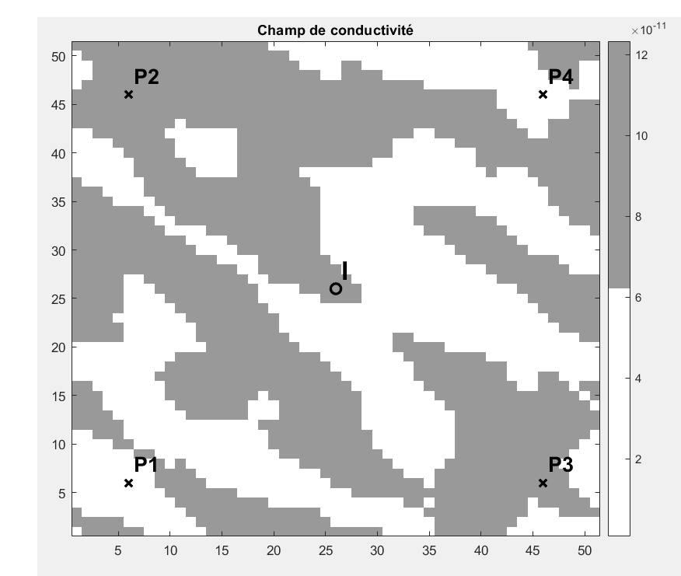
4. Exemple
FFTMA-SA : Animation méthode plusieurs points
GLQ3401: Géostatistique et géologie minières

